Slide 1
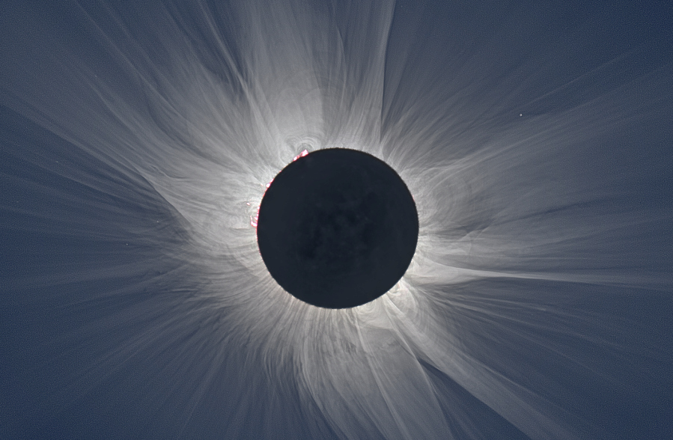
Расчёт параметров протуберанцев, наблюдаемых во время Солнечного затмения 20.03.2015
Работу выполнила Еременко Мария,
ученица 10-В класса Харьковской вечерней (сменной) школы № 5, руководитель Михайлова И.В

Slide 2
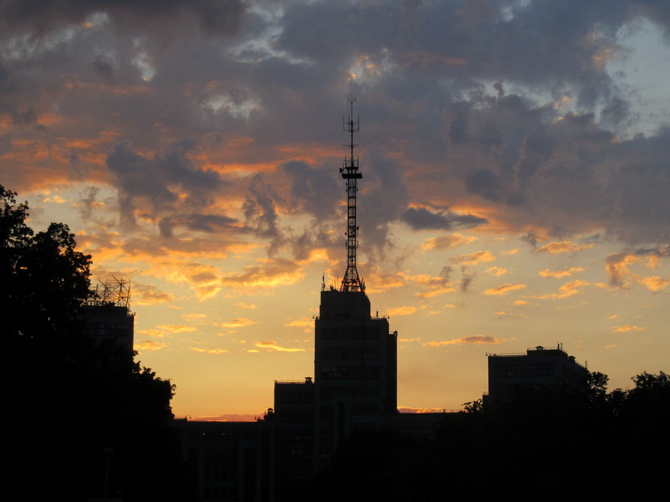
Цель работы
рассчитать по фотографии Солнечного затмения 20.03.2015 http://nacekomie.ru/forum/viewtopic.php?f=174&t=17844&p=1082138
Высоты подъёма протуберанцев.
Ускорение свободного падения, действующего на протуберанцы на Солнце
Начальные скорости подъёма протуберанцев.

Slide 3
Для определения параметров протуберанцев используется фотография Солнечного затмения 20.03.2015, полученная с помощью водородного фильтра, и опубликованная на сайте «ДеАгостини» наблюдения с телескопом от Deagostini

Slide 4
Земля и протуберанец
Протуберанцы – плотные конденсации относительно холодного вещества Т = 6-8 тыс. К (по сравнению с солнечной короной Т = 1,5 млн. К), которые поднимаются и удерживаются над поверхностью Солнца магнитным полем, а затем остывают и опускаются на Солнце.

Slide 5
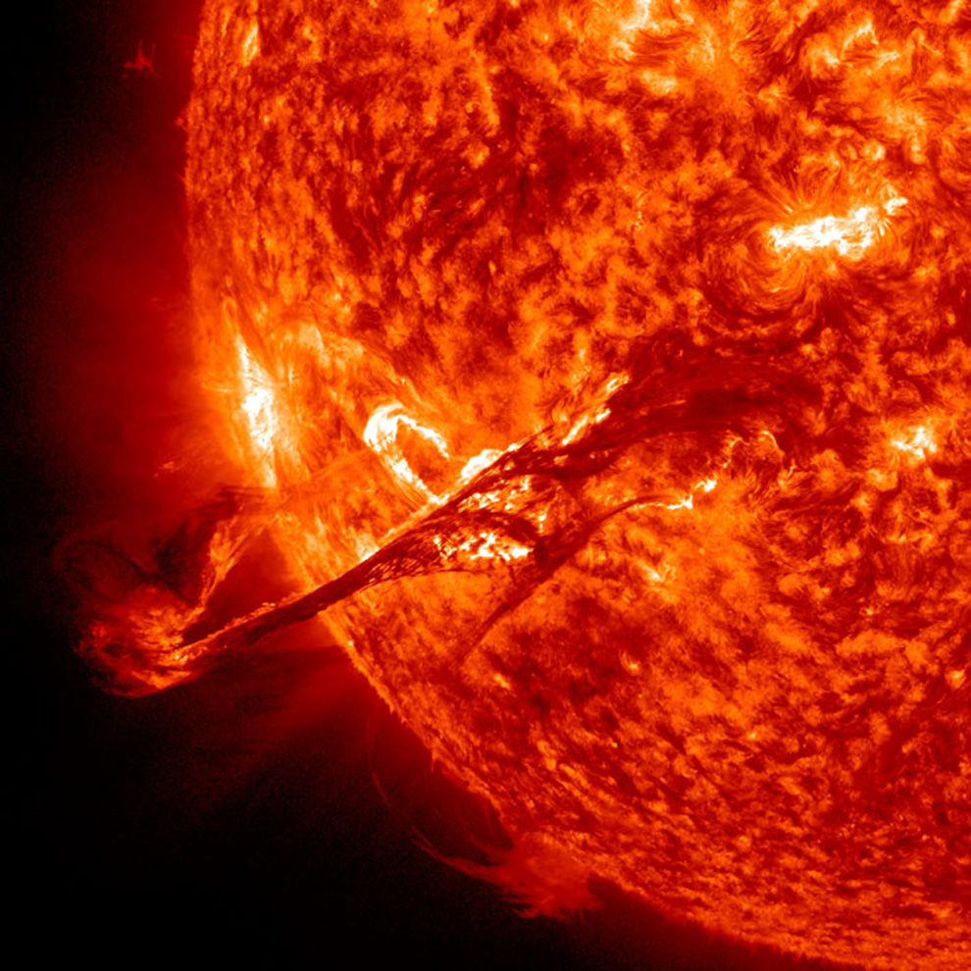
Протуберанцы представляют волокнистые и клочковатые структуры, похожи на нити и сгустки плазмы различных форм, постоянно движутся, классифицируются по внешнему виду, скорости и особенностям движения вещества внутри него. Различают протуберанцы: спокойные, активные, эруптивные или изверженные, корональные или петлеобразные. Классификация протуберанцев, учитывающая характер движения материи в них и форму протуберанцев: I тип имеет форму облака или струи дыма; II тип имеет форму искривлённых струй, начинающихся и кончающихся на поверхности Солнца; III тип имеет форму кустарника или дерева. На движение протуберанцев помимо силы тяжести, оказывают большую роль электрические и магнитные силы.

Slide 6
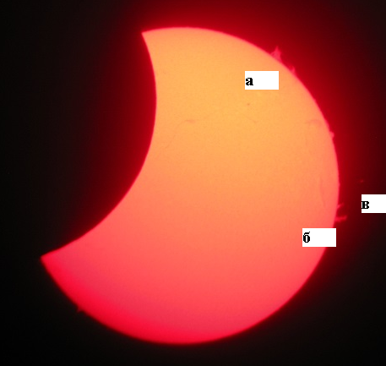
Определить высоту подъёма протуберанцев а, б, в по фотографии Солнечного затмения 20.03.2015
- высота подъёма протуберанца,
– высота подъёма протуберанца, измеренная по фотографии на мониторе компьютера
= 696000 км - радиус Солнца
– радиус Солнца, измеренный по фотографии на мониторе компьютера

Slide 7
Определение высот подъёма протуберанцев а, б, в
 | Протуберанец а | Протуберанец б | Протуберанец в
Формула для расчета
 | 4 мм | 7 мм | 3 мм
 | 4,6 см | 4,6 см | 4,6 см
 | 60521 км | 105913 км | 45391 км

Slide 8
Определение ускорения свободного падения, действующего на протуберанцы а, б, в на Солнце
F = G | Сила Всемирного тяготения, возникающая между протуберанцем и Солнцем
G | 6,67 | гравитационная постоянная
 | 1,99 кг | масса Солнца
 |  | масса протуберанца
 | 696000 км | радиус Солнца
 |  | высота протуберанца

Slide 9
Высота подъёма протуберанца , можно не учитывать это значение F = G
F =
G =
=
= ускорение свободного падения на Солнце
Если не известна масса Солнца, то ускорение свободного падения можно определить: F = центростремительная сила, действующая на Землю при ее движении по орбите вокруг Солнца.
= 5,99 кг масса Земли
= центростремительное ускорение Земли,
R = 1500000 км расстояние от Земли до Солнца, T = 365,25 суток
F = G сила Всемирного тяготения между Солнцем и Землёй.
G =
= = 280,6 ускорение свободн. падения на Солнце
сила тяжести, действующая на протуберанец на Солнце
силы Всемирного тяготения и тяжести равны
формула для расчёта ускорения свободного падения на Солнце
273,16

Slide 10
Определение начальных скоростей подъёма на высоты для протуберанцев а, б, в
;
 | Протуберанец а | Протуберанец б | Протуберанец в
Формулы
Высота подъёма, | 60521 км | 105913 км | 45391 км
Ускорение свободного падения, | 280,6 | 280,6 | 280,6
Начальная скорость подъёма, | 184,2 | 243,8 | 159,6

Slide 11
Выводы
По фотографии солнечного затмения 20.03.2015 определены высоты подъёма протуберанцев
Эти данные совпадают с данными из научной литературы (размеры протуберанцев достигают размеров 40 000 км и иногда до 200000 км)
Определено значение ускорения свободного падения на Солнце = 280,55 , которое совпадает с табличным данным g = 273 .
Протуберанец а | Протуберанец б | Протуберанец в
60521 км | 105913 км | 45390 км

Slide 12
Выводы
Определена начальная скорость подъёма протуберанцев а, б, в, чтобы достичь рассчитанных высот:
– скорость подъёма протуберанца а;
– скорость подъёма протуберанца б;
– скорость подъёма протуберанца в.
Эти данные совпадают с теоретическими данными: скорости движения протуберанцев иногда достигают 720 .

Slide 13
Погрешности измерений
Измерение высоты подъёма протуберанцев проводилось с помощью измерительной линейки с точностью до 1 мм.
На фотографии нет чёткой границы протуберанцев. Поэтому измерение высоты подъёма проводилось приблизительно.
При расчёте ускорения свободного падения не учитывалось влияние магнитного поля.
При расчёте начальной скорости выброса протуберанцев не учитывалось влияние сопротивлений среды, возникающих при движении протуберанцев.
Поэтому значения, полученные при определении ускорения свободного падения на Солнце, расчёте высоты подъёма протуберанцев, и начальной скорости выброса будут отличаться от реальных значений.

Slide 14
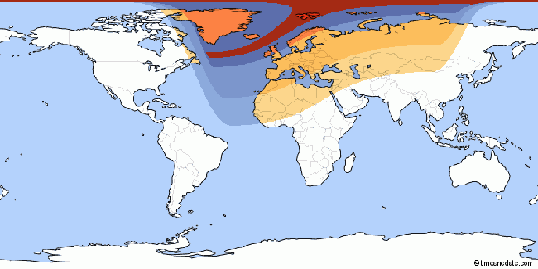
Заключение
В этой работе я познакомилась с интересным явлением – протуберанцами на Солнце.
Я научилась рассчитывать параметры протуберанцев, используя формулы, изученные мною в 10-м классе.
Я изучила много интересного материала по солнечному затмению 20.03.2015.

